Slide 1

Écoulement d’un fluide autour d’un cylindre
GCH2545
Modélisation numérique en ingénierie
GUILLAUME AUGER
ANIS DJAMA
BENJAMIN MUNGER
21 novembre 2022

Slide 2
Plan de la présentation
Définition du projet
Équations à résoudre
Méthode numérique
Équations discrétisées
Conditions frontières
Fonctions à programmer
Résultats à ce jour
Défis
Questions

Slide 3
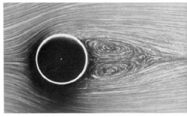
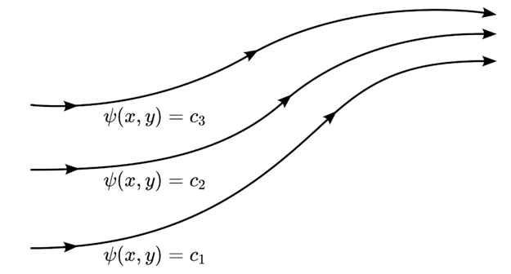
1. Définition du projet
Écoulement stationnaire 2D autour d’un cylindre
Lignes de courants en fonction de la position
Vitesse dérivée des lignes de courants (champs de vitesse)

Slide 4
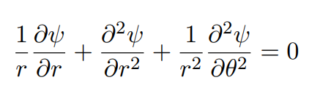
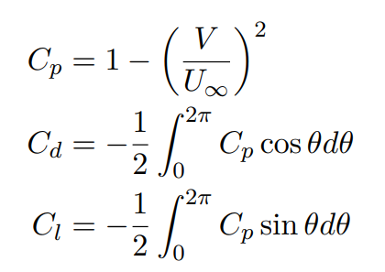
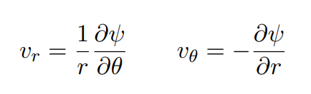
2. Équations à résoudre

Slide 5
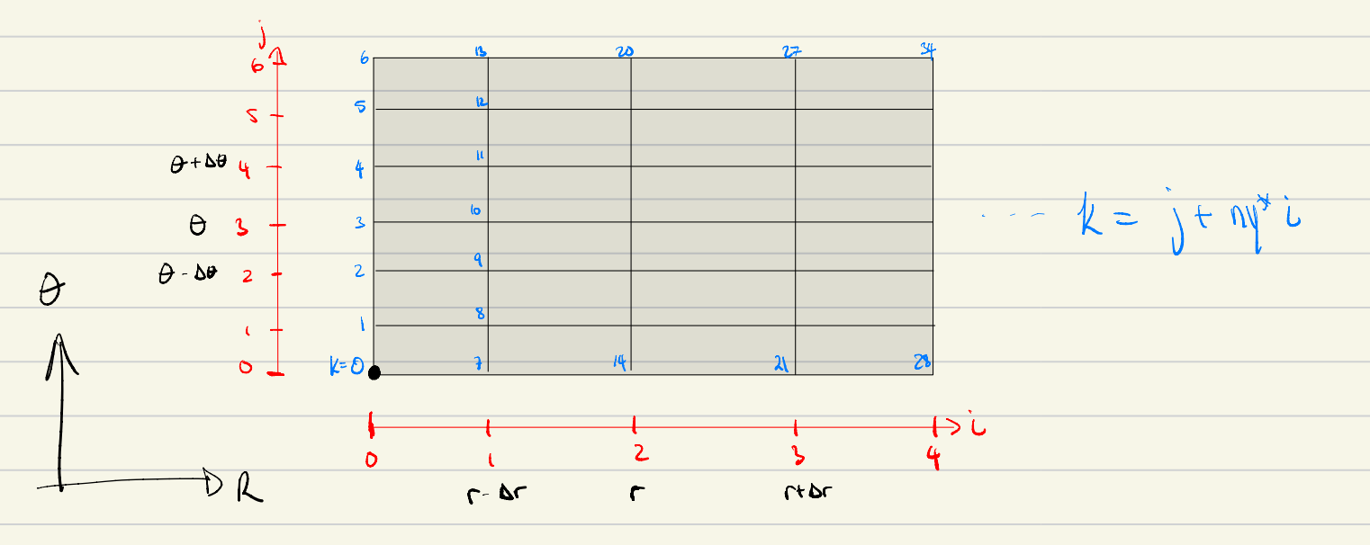
3. Méthode numérique
Méthode des différences finies
Dérivation numérique de second ordre
Intégration bornée à l’aide de la méthode des trapèzes

Slide 6
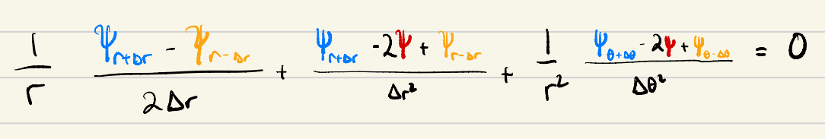
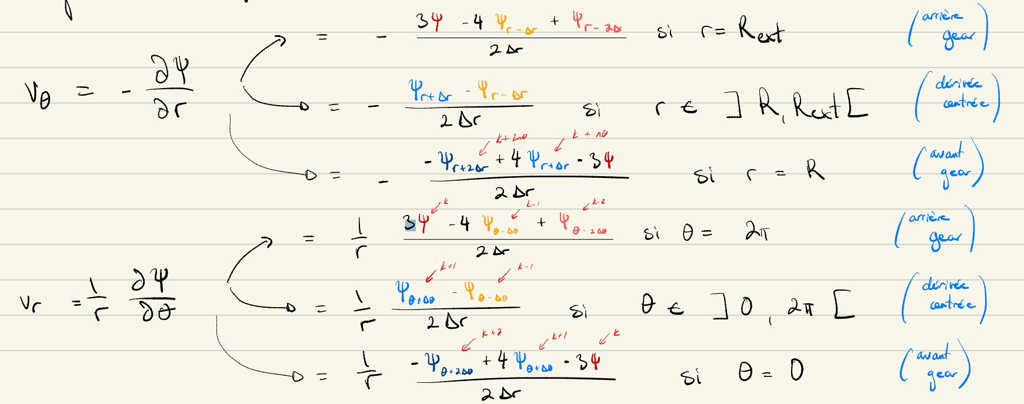
4. Équations discrétisées

Slide 7
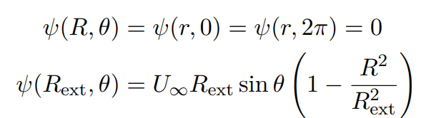
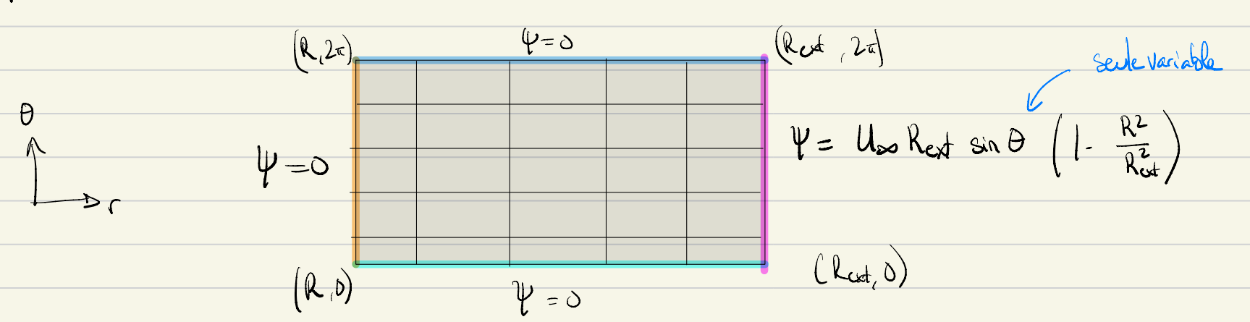
TMLC
5. Conditions frontières
Aucune condition initiale car régime stationnaire
Domaine de calcul sur un rayon cinq fois plus important que le rayon du cylindre
Coordonnées polaires

Slide 8
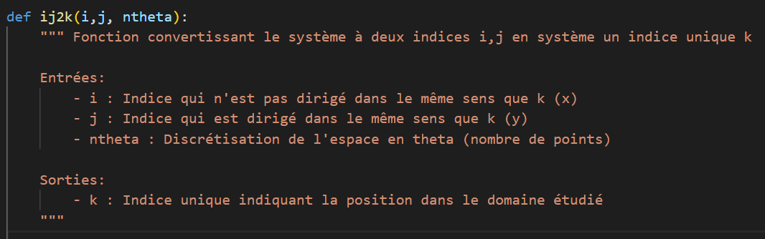
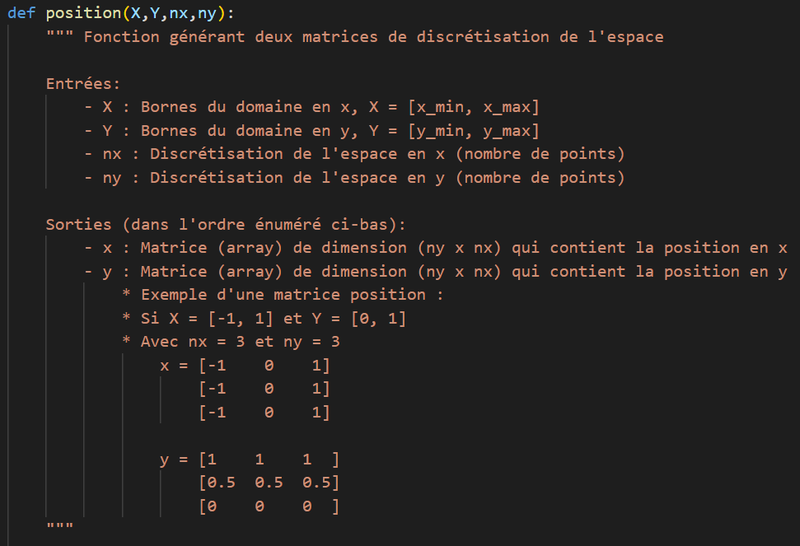
6. Fonctions à programmer

Slide 9
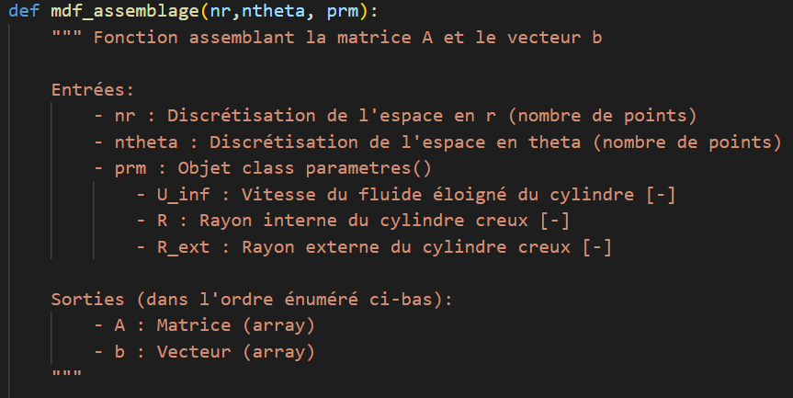
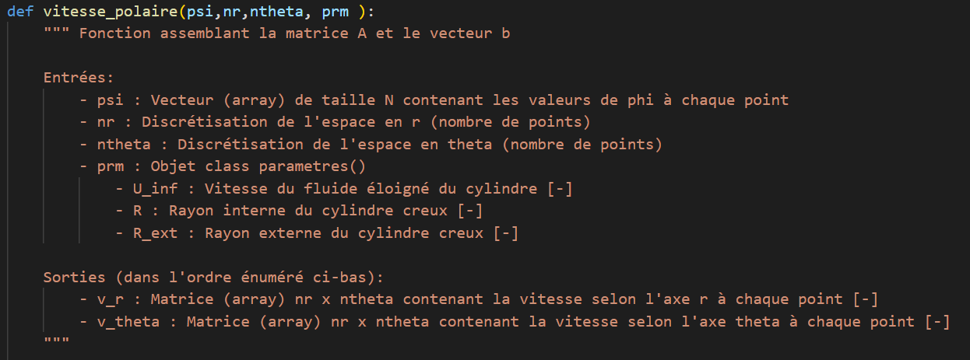
6. Fonctions à programmer

Slide 10
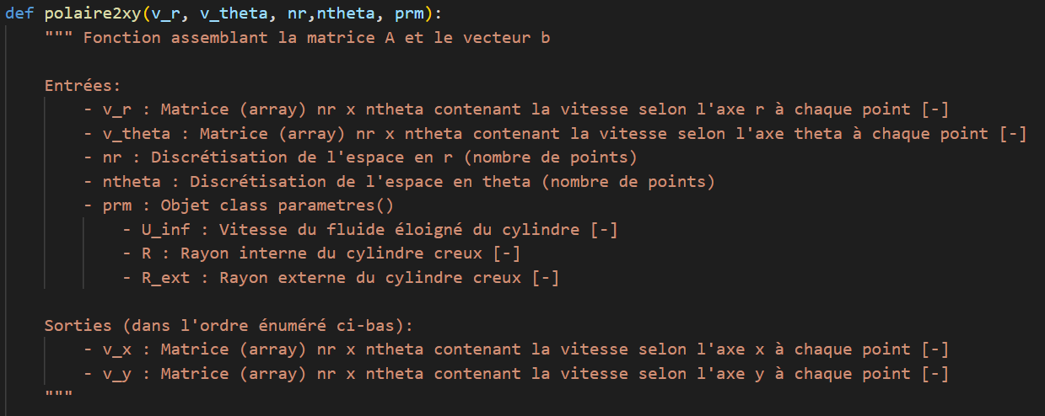
6. Fonctions à programmer
Fonctions calculant C_p
Fonctions calculant C_L et C_D à l’aide d’intégrales (trapz)

Slide 11
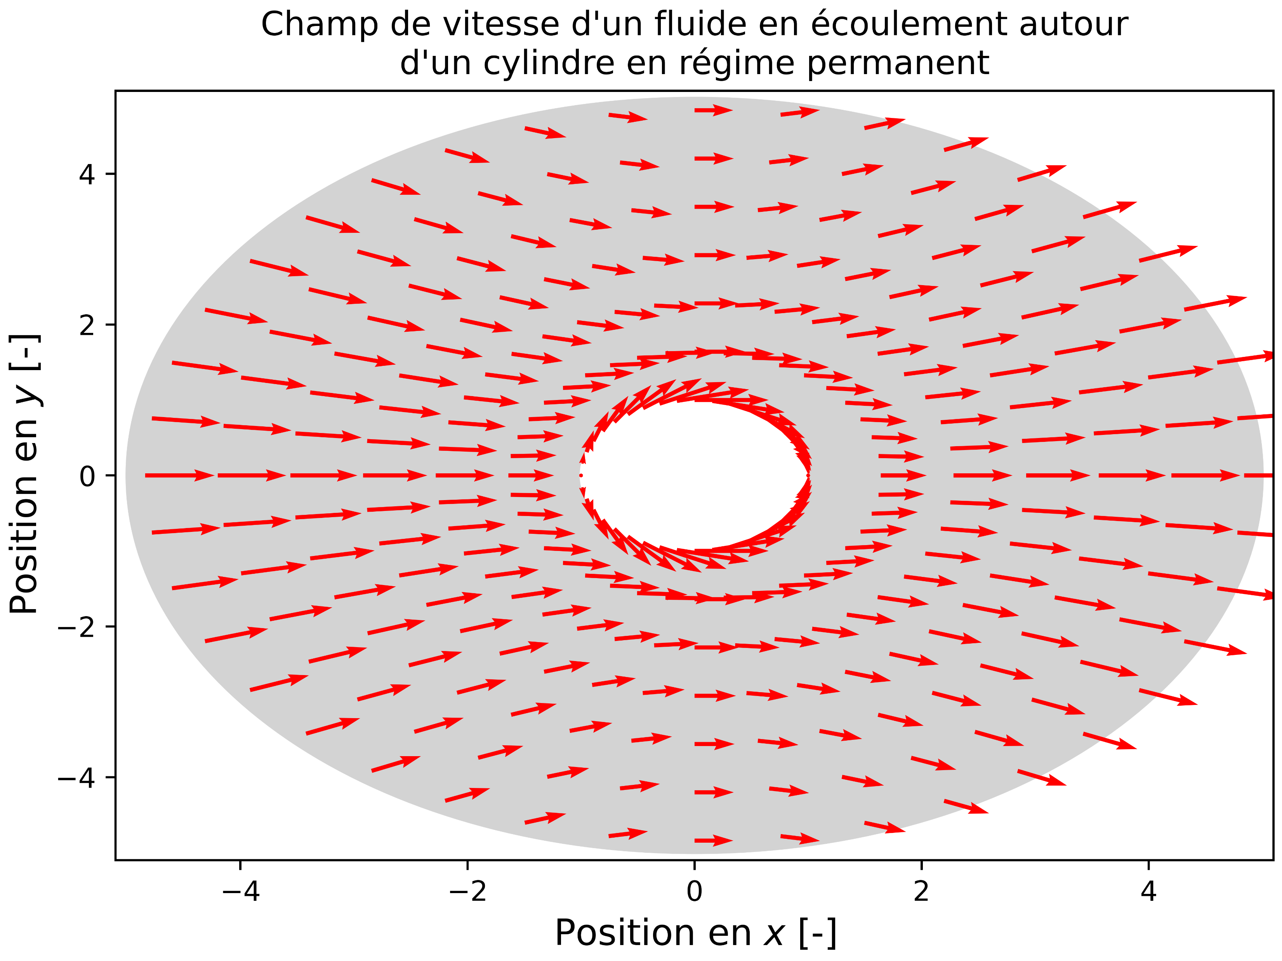
7. Résultats à ce jour
Erreur de l’ordre de 1e-5 pour nr = 101 et ntheta = 81
Code à montrer

Slide 12
8. Défis
Choix du [i,j]
Indexation ijk
Conversion polaire à cartésienne
Analyse des résultats et génération de figures appropriées

Slide 13
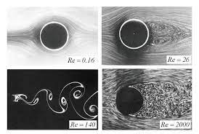
8. Questions
Signification physique d’une ligne de courant
Constante de la ligne de courant
Frontière theta = 2pi
Matrice creuse bug

